Slide 1
ЛИЧНОСТ И ПСИХОЛОГИЈА ЛИЧНОСТИ
Увод у проблеме, методе и теорије личности

Slide 2
ПРЕДМЕТ И ИЗАЗОВИ ПСИХОЛОГИЈЕ ЛИЧНОСТИ
Шта / Ко је личност ?
То је најтежи, најсложенији и најизазовнији проблем
Зашто се у истим ситуацијама различити људи понашају различито?
Како то да исто понашање различитих особа може имати различито значење?
Како можемо упознати другог човека? Како можемо знати шта он стварно мисли, шта осећа и шта намерава?
Шта је то што неку особу чини таквом каква јесте?
Откуда доследност у емоционалним реакцијама, намерама и понашању људи?
Како настаје личност?

Slide 3
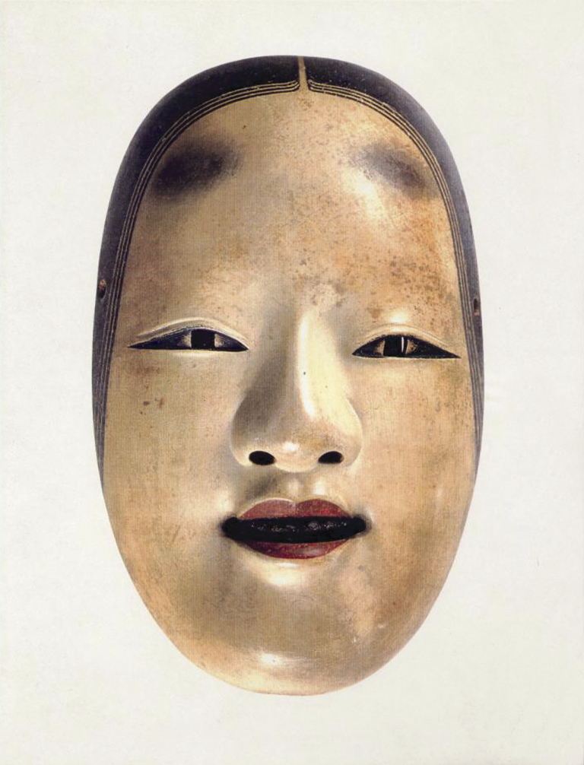
ТЕРМИН ЛИЧНОСТ
Термин личност
лат. persona - маска глумца у античкој драми = карактер, улога, лик у позоришном комаду (добар, рђав, превртљив, лукав, тужан, лакомислен).
“Личност” од “личина”, “образина”, “кринка”

Slide 4
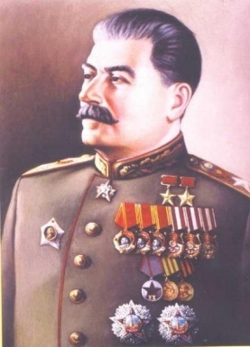
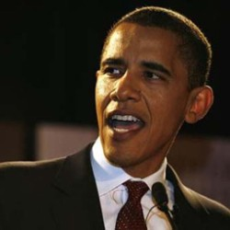
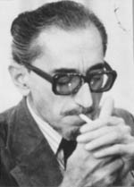
ПОЈАМ ЛИЧНОСТИ
Данас у жаргону “личност” значи
Изузетну, познату, славну особу
Представу о некој особи, њен изглед, image
Карактер, суштинске одлике неке особе.
Појам личности у психологији:
Социјална улога (скуп међуличних односа)
Етикета, спољашњи ефекат, утисак који оставља, конструкт
Реално постојећа, унутрашња психичка структура, а не само мисаони конструкт или спољашња процена

Slide 5
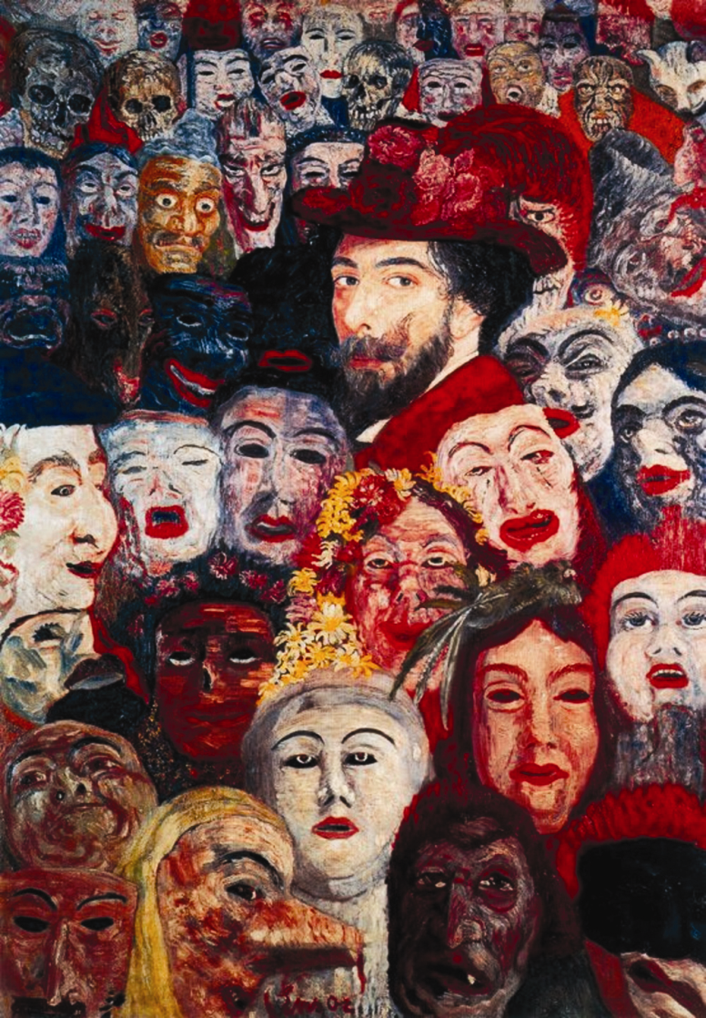
ОСНОВНЕ ОДЛИКЕ ЛИЧНОСТИ
Јединственост (уобличена индивидуалност примарна и најважнија чињеница за психологију личности; нема две исте личности)
Целовитост (интегрисаност - јединство и усклађеност психичких особина и процеса у целовит систем)
Карактеристичан и доследан начин понашања и мишљења током дужег времена (континуитет и стабилност личности)

Slide 6
КАКО ДЕФИНИСАТИ ЛИЧНОСТ
Дејвид Меклиленд: личност је “најадекватнија концептуализација понашања неког лица у свим његовим појединостима, коју научник може да пружи у једном тренутку времена”.
Рајмонд Б. Кател дефинише личност “као оно што нам казује шта ће човек учинити кад се буде нашао у датој околности”.
Ђ. В. Капрара и Д. Ћервоне личност је “комплексан, динамички систем психолошких елемената који су у реципрочној интеракцији један с другим”.

Slide 7
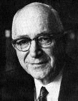
ОЛПОРТОВА ДЕФИНИЦИЈА ЛИЧНОСТИ
Гордон В. Олпорт
Личност је “динамичка организација оних психофизичких система
унутар индивидуе који одређују њено карактеристично понашање и
њен карактеристичан начин мишљења”.

Slide 8
НАША ДЕФИНИЦИЈА ЛИЧНОСТИ
Личност је
јединствен (непоновљив),
релативно интегрисан,
комплексан и
стабилан психички склоп особина,
који одређује особено доследно понашање и доживљавање индивидуе.

Slide 9
ЦИЉ ПСИХОЛОГИЈЕ ЛИЧНОСТИ
Теоријски циљ
је да проучи личност у целини, да објасни њену природу, организацију, настанак и развој, као начин фукционисања.
Практични циљ
је да појединцу олакша процес прилагођавања (породица, брак, посао, пријатељи), али и да боље упозна себе самога, како би имао боље односе са другима, а и са својим аутентичним могућностима.

Slide 10
МЕСТО ПСИХОЛОГИЈЕ ЛИЧНОСТИ
Место психологије личности у систему других наука (филозофија, социологија, антропологија, биологија итд.)
Психологија личности и друге психолошке дисциплине (општа психологија, развојна, социјална, клиничка, психометрија)
Особености психологије личности (предмет је цела и јединствена особа)

Slide 11
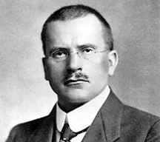
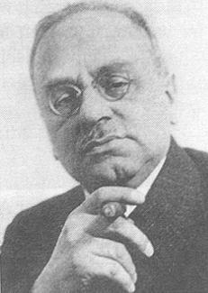
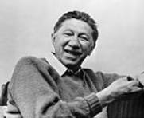
ТЕОРИЈЕ ЛИЧНОСТИ
МОДЕЛИ
ПРАВЦИ
ПРОБЛЕМИ
ПРИСТУПИ И
ОБЈАШЊЕЊА

Slide 12
МНОШТВО ПРИСТУПА И ОБЈАШЊЕЊА ЛИЧНОСТИ
Сложеност личности и разни приступи
Идиографски и номотетски приступ
Атомистички и холистички приступ
Реактивистички и проактивистички
Биологистички и културалистички
Каузални и телеолошки приступ

Slide 13
МОДЕЛИ ЉУДСКЕ ПРИРОДЕ
Модел инфанта
Модел животиње
Модел машине
модел празне табле
модел неуротичне особе
модел рачунара
модел научника
модел здраве личности

Slide 14
ОСНОВНИ ПРОБЛЕМИ ПСИХОЛОГИЈЕ ЛИЧНОСТИ
Структура личности
Динамика (покретачи, конфликти и механизми одбране)
Развој (чиниоци, процеси, механизми, ступњеви и циљ)
Личност и култура
Нормалност и ненормалност личности.

Slide 15
ШТА ЈЕ ТЕОРИЈА ЛИЧНОСТИ
Теорија личности је обухватани и усклађени систем принципа, хипотеза, појмова и чињеница о основним покретачима, настанку, склопу и функционисању личности.
Њена функција је да пружи објашњење и предвиђање понашања личности.
Основни проблеми којима се бави теорија личности: развој, структура и динамика личности, као и однос личности и друштва.
Свака теорија личности има свој особен приступ и своје схватање природе личности

Slide 16
ПОДЕЛА ТЕОРИЈА ЛИЧНОСТИ
Психодинамичке теорије (ирационално, несвесно, нагонски мотиви, конфликти и механизми одбране):
Фројдова
Адлерова
Јунгова
Социјано-аналитичке теорије (социо-културни чиниоци динамике и развоја личности):
Фромова
К. Хорнај
Хуманистичке теорије (нагласак на здравој, зрелој, интегрисаној, креативној, разумној, свесној личности):
Масловљева
Олпортова
Факторске теорије личности (факторска структура личности)
Ајзенкова
Кателова
Великих пет

